Slide 1
Lecture #5 Genome-wide gene expression of plants
5.1 Composition of plant genomes
5.2 Plant transcriptome
5.3 DNA methylation in plants
《植物基因组学》配套PPT（樊龙江主编，2020，科学出版社）
Notes:
应用部分根据情况决定是否讲解

Slide 2
5.1 Composition of plant genomes
Composition of genome
protein-coding genes and gene families
non-coding genes
pseudogenes
...
Composition of transcriptome

Slide 3
三种不同植物基因组的构成 （拟南芥、水稻、玉米）
D、E、F分别代表水稻、拟南芥和玉米基因组的第一号染色体上编码基因（红色）、非编码基因（蓝色）、GC含量（灰色）、变异（黄色）的分布情况（数据来自Ensembl Plants）

Slide 4
基于63个植物基因组蛋白质编码基因统计（Phytozome，V12）
 | 基因数 | 最长基因的长度（bp） | 基因平均长度（bp） | 编码序列的最长长度（bp） | 编码序列的平均长度（bp） | 最多外显子个数 | 平均外显子个数 | 最长外显子长度（bp） | 平均外显子长度（bp） | 最长内含子长度（bp） | 平均内含子长度（bp）
平均值 | 32490 | 107384 | 3360 | 19377 | 1169 | 78 | 5 | 10024 | 246 | 51612 | 422
173/109
（最多）
98007 / 9629
（最多/最少）
>217.7Kb
（最长）
1.3Mb
（最长）
71.6Kb
（最长）
40.4Kb
（最长）

Slide 5
植物基因组平均注释基因总数
平均基因总数：32490 个
Notes:
1万左右的主要是藻类植物

Slide 6
植物基因组注释基因平均长度
平均基因DNA长度：3360 bp

Slide 7
植物基因组最长基因情况
平均最长基因长度：107384
大多数基因组最长基因在5Kb

Slide 8
植物基因组编码区平均长度分布
基因编码长度（CDS）：1169 bp

Slide 9
植物基因组基因平均外显子数量
平均外显子数量：5 个
最多可达173或109个

Slide 10
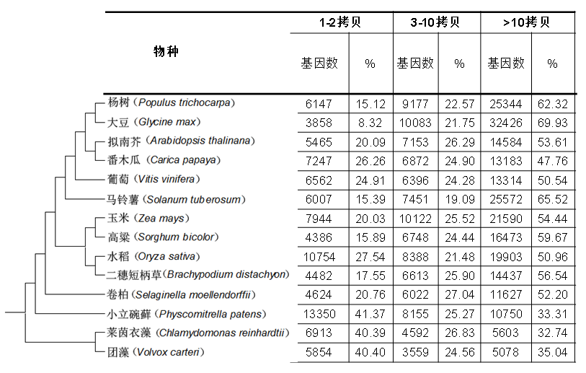

Slide 11
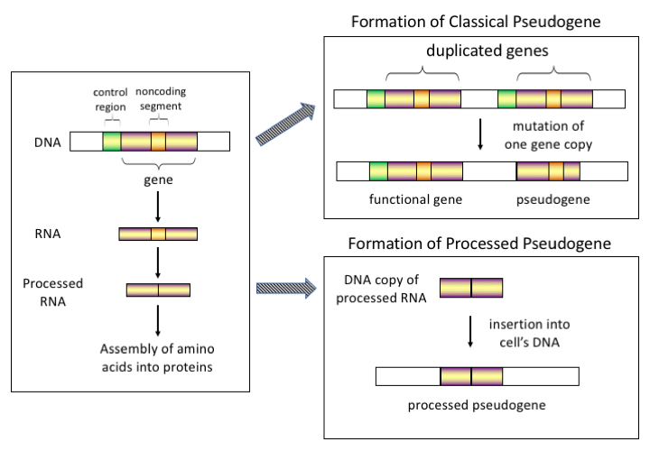
假基因、融合基因等

Slide 12
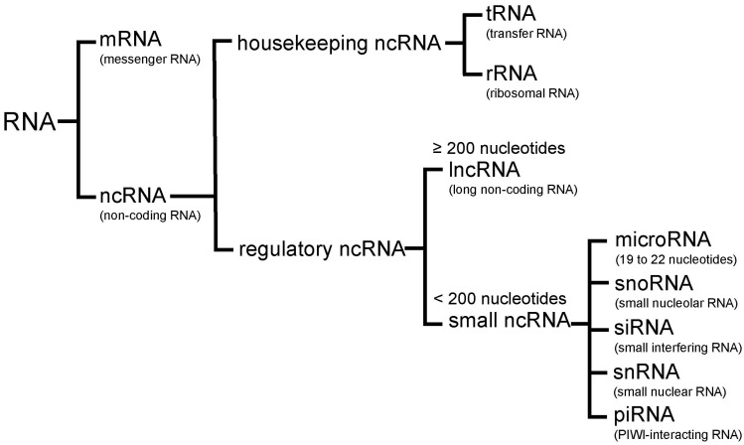
Composition of transcriptome

Slide 13
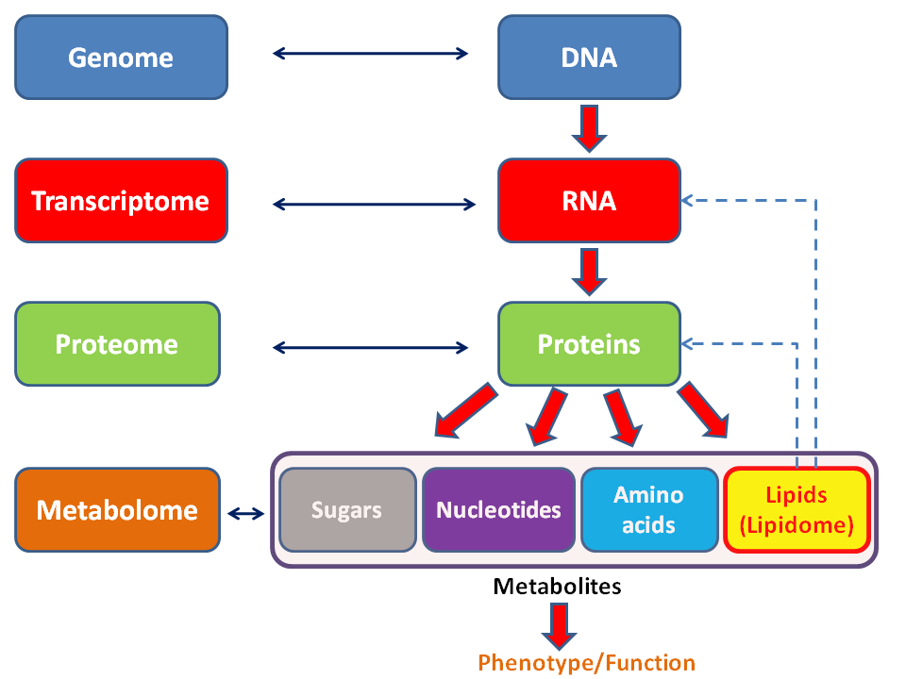
5.2 Plant transcriptome
广义：在相同环境（或生理条件）下的在一个细胞、或一群细胞中所能转录出的所有RNA的总和，包括信使RNA（mRNA）、核糖体RNA（rRNA）、转运RNA（tRNA）及非编码RNA等。
狭义：指细胞所能转录出的所有信使RNA（mRNA）

Slide 14
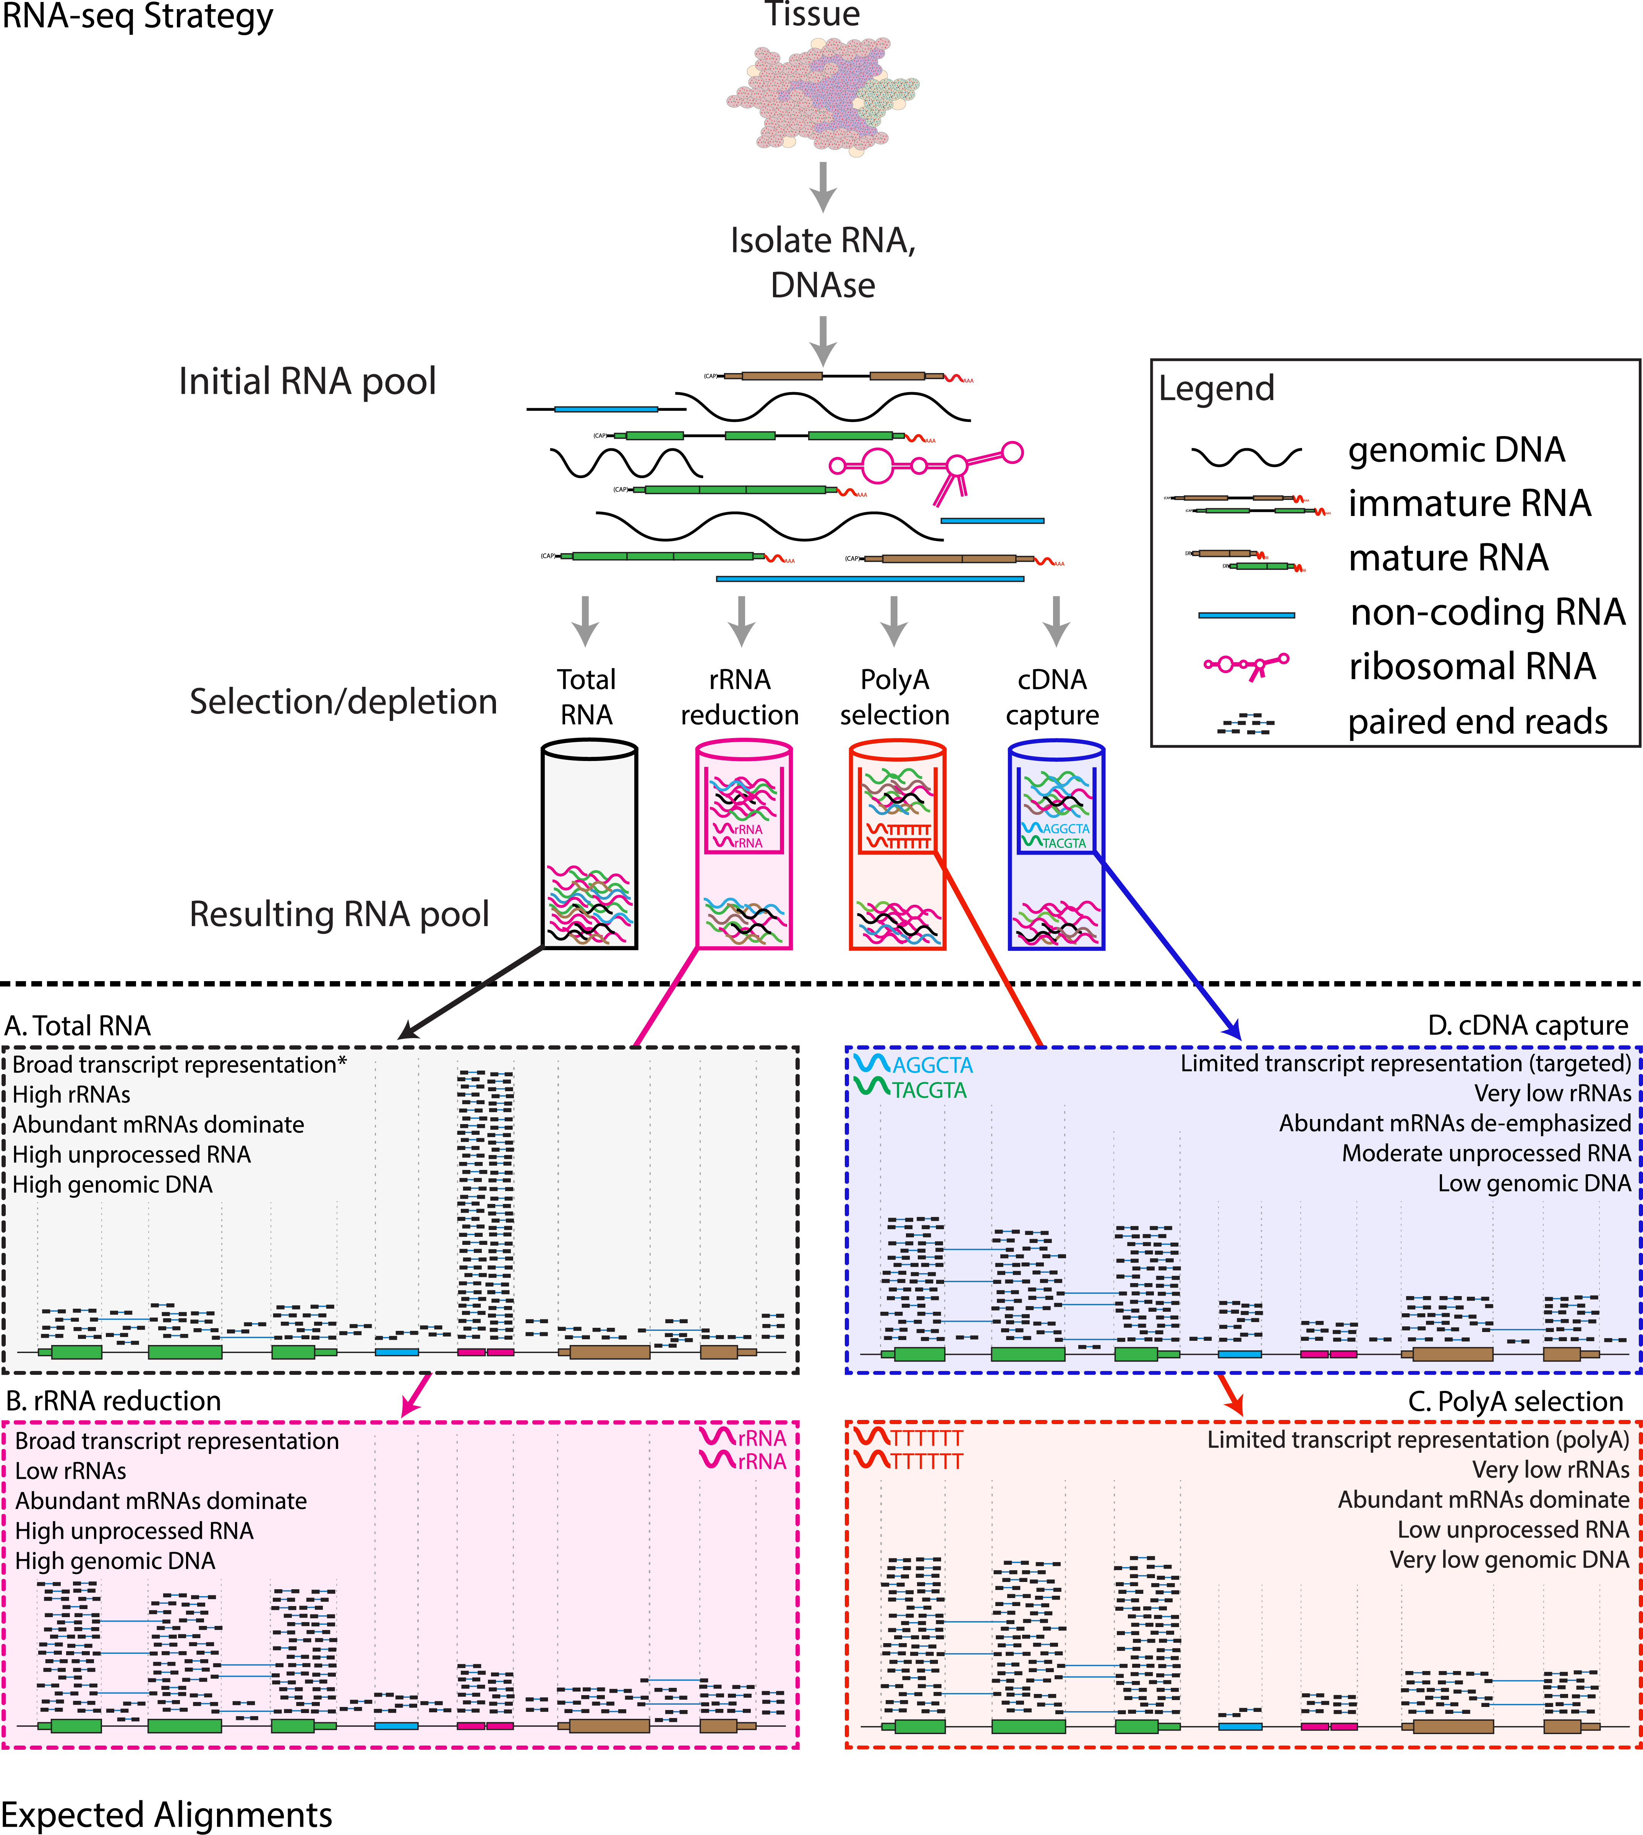
(Griffith et al., 2015)

Slide 15
转录组测定
几种转录组测序建库方法比较
建库策略 | RNA类型 | rRNA含量 | 未加工RNA含量 | DNA含量 | RNA分离方法
总RNA（total RNA） | 全部RNA | 高 | 高 | 高 | 无
PolyA选择（PolyA selection） | 编码 | 低 | 低 | 低 | 用Poly（dT）低聚物杂交
去rRNA（rRNA depletion） | 编码和非编码 | 低 | 高 | 高 | 去除与rRNA互补的寡聚物
RNA捕获（RNA capture） | 目标RNA | 低 | 中等 | 低 | 用所需转录本互补的探针杂交

Slide 16
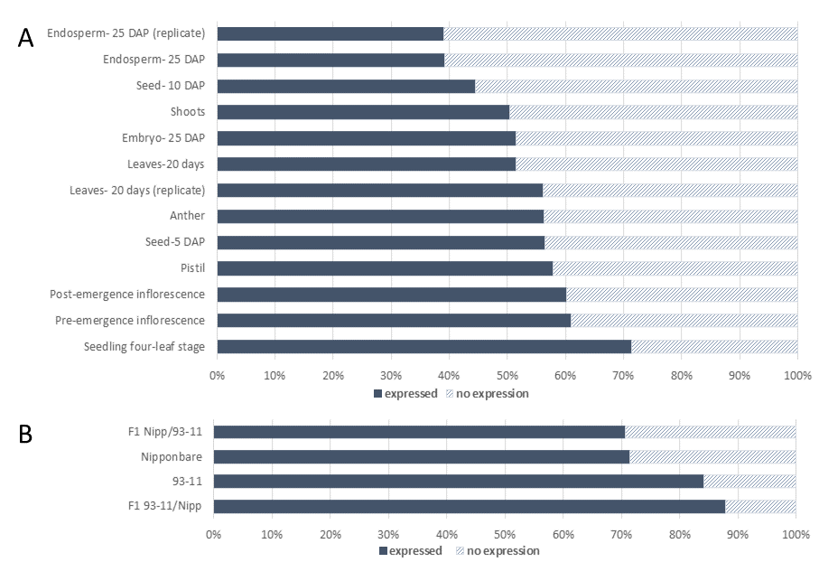
水稻基因组转录情况
（四叶期叶片）

Slide 17
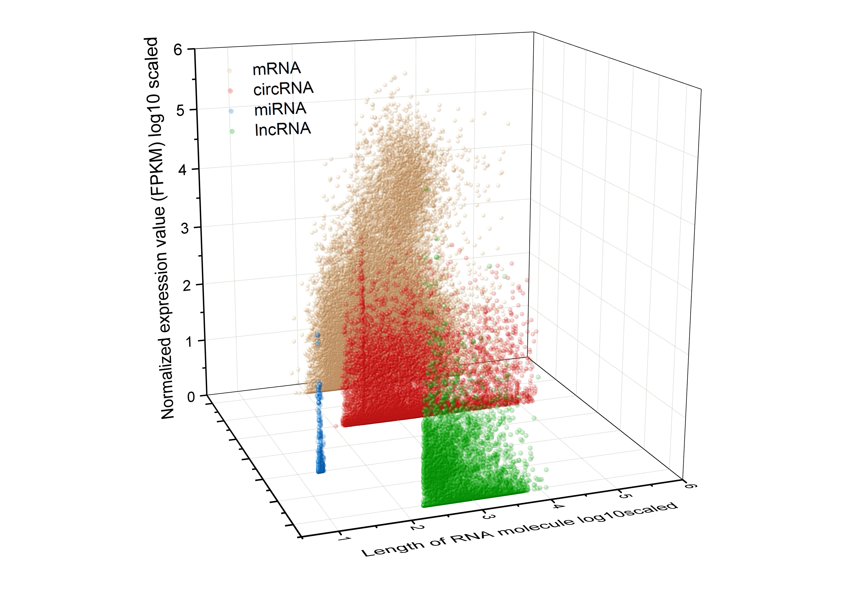
植物特定时期和组织转录情况
烟草叶片

Slide 18
植物转录组主要构成（以水稻和拟南芥为例）
类型 | 编码特征 | 长度 | 类型 | 位点数量 | 测序技术
信使RNA | 编码 | 150bp以上 | 线性 | ~50k | RNA-Seq
小RNA（miRNA） | 非编码 | 20-24bp | 线性 | ~300-500 | sRNA-Seq
长非编码RNA | 非编码 | 200bp以上 | 线性 | ~10k | lncRNA-Seq
环状RNA | 非编码 | 50bp-5kb | 环状 | ~20k | circRNA-Seq

Slide 19
5.3 DNA methylation in plants
DNA甲基化主要形成5-甲基胞嘧啶（5-mC）和少量的N6-甲基腺嘌呤（N6-mA）及7-甲基鸟嘌呤（7-mG）
植物DNA甲基化胞嘧啶甲基化含量可占到DNA中胞嘧啶碱基的三分之一。而且在不同的植物品种中胞嘧啶的甲基化比例有很大的差别
甲基化发生在CG位点，以及CNG（N代表A、G、C、T中的任何一种碱基）、CHG（H代表A、C、T中的任何一种碱基）和CHH位点上

Slide 20
八种代表性真核生物CG、CHG、CHH甲基化水平
（Feng et al., 2010）

Slide 21
植物基因组不同类型序列甲基化水平比较
（Feng et al., 2010）

Slide 22
DNA甲基化在植物生长发育过程中的变化过程
（Zhang et al., 2018）

Slide 23
本讲小结
植物基因组的主要构成因子
植物基因组表达（转录组）特征
植物基因组甲基化特征

